Slide 1

Challenge!

Slide 2
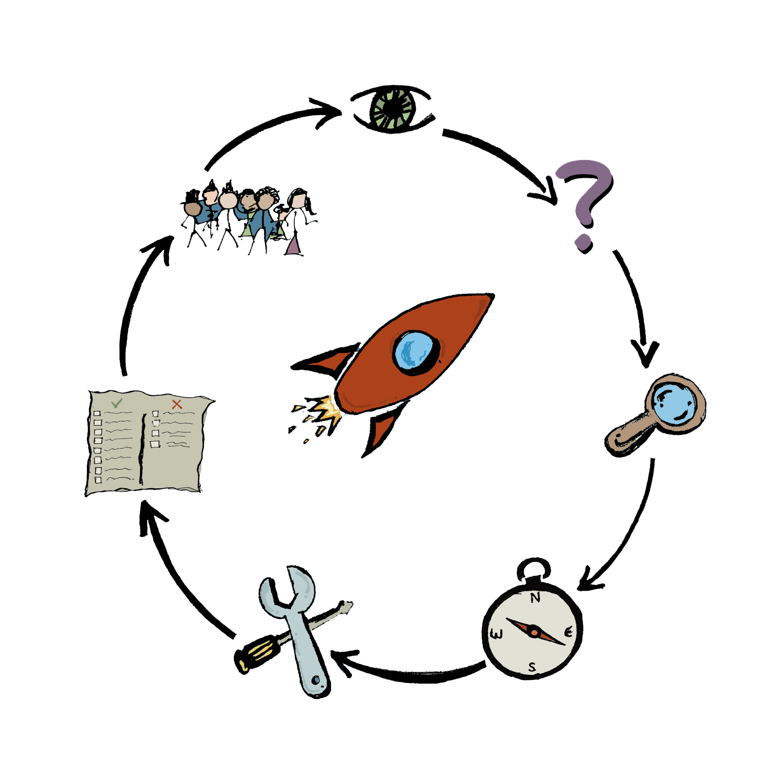
Challenge!

Slide 3

Planning
14:00 - 14:20 Introductie challenges en keuze (2 challenges)
14:20 - 14:30 Teamindeling
14:30 - 16:00 Uitwerken challenges volgens design thinking stappen
16:00 - 16:30 Presentatie en beoordeling van de concepten
16:30 - 17:30 Verder met:
Beschrijf wat voor innovaties uit jouw eigen vakgebied je zou kunnen toepassen bij de opdrachtgever en welke voordelen dat zou bieden
eigen projecten en/of oefeningen- en vaardighedenlijst

Slide 4
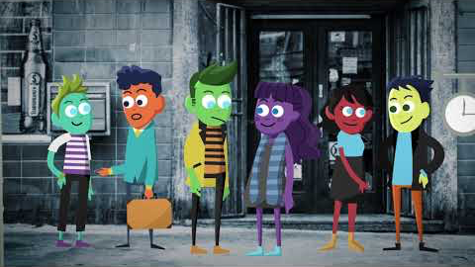

Opdrachtgever
Zorggroep Alliade is een concern met acht dochterstichtingen/zorgpartners die deskundig zijn op hun gebied: gehandicaptenzorg, ouderenzorg, arbeidsre-integratie, orthopedagogische behandeling en thuiszorg.

Slide 5
Challenges
Speelgoed met trillende feedback
Autismeklok
Zelfstandige stoelaanschuiver
Mondopen-houder
Lampjesblok

Slide 6
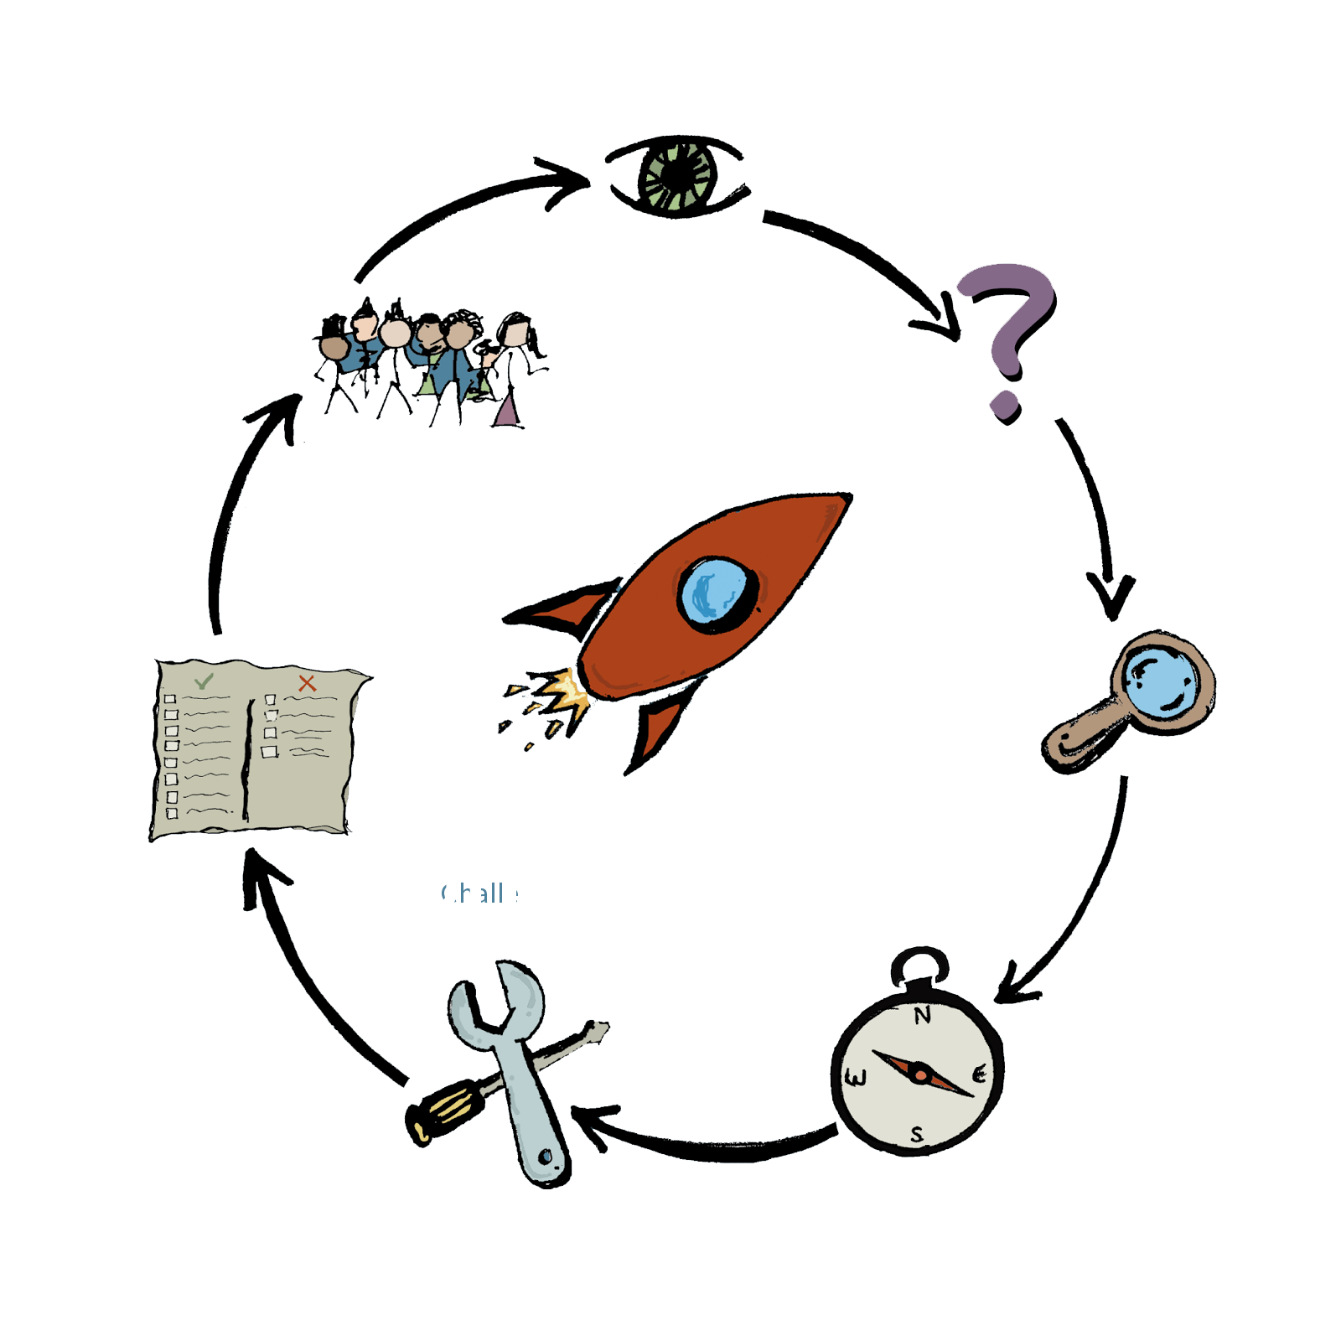
Planning
14:00 - 14:20
14:30 - 14:40
16:00 - 16:30
14:40 - 14:50
15:50 - 16:00
14:50 - 15:20
15:20 - 15:50
schetsen, papieren mockups, etc..

